Slide 1
ZigBee
Bezdrátové senzorické sítě
BSS-05 bezdrátové_sítě_ZigBee
Ing. Jiří Ledvina, CSc.
Notes:
Klepněte a vložte poznámky.

Slide 2
ZigBee
Levné, malá spotřeba
LR WPAN (Low Rate WPAN)
ZigBee aliance
Sdružuje mnoho výrobců
TI, Sony, Philips, Panasonic, Samsung, Freescale, OKI
Využívá IEEE 802.15.4 – 2003, IEEE 802.15.4 – 2006
Tři frekvenční pásma, mimo jiné 2,4GHz ISM (Industrial, Scientific, Medical)
Dosah 10 až 100m, spec. Vybavení až 400m
Rychlost přenosu 20 až 250kb/s

Slide 3
ZigBee
Zpoždění
Připojení 30ms
Nový slave 30ms
Aktivace slave 15ms
Topologie
Ad-hoc, hvězda, smyčka, hybridní
Počet zařízení < 65000
Bezpečnost 128b AES
ZigBee zařízení
FFD Full function devices
RFD reduced function devices

Slide 4
ZigBee
Architektura
NWK – network layer
APS – application layer
ZigBee device object – application object 0 – device management
Security services – pro APS, NWK i MAC

Slide 5
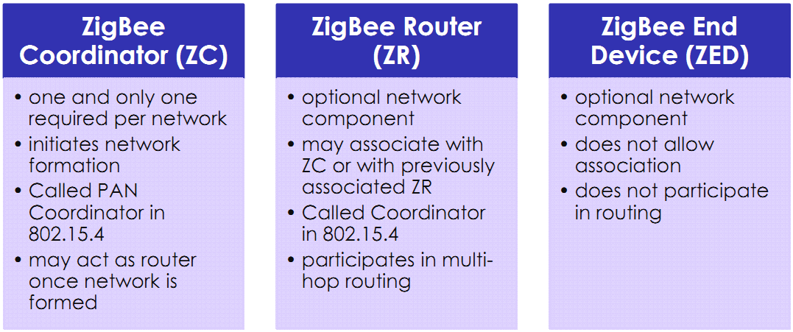
ZigBee

Slide 6
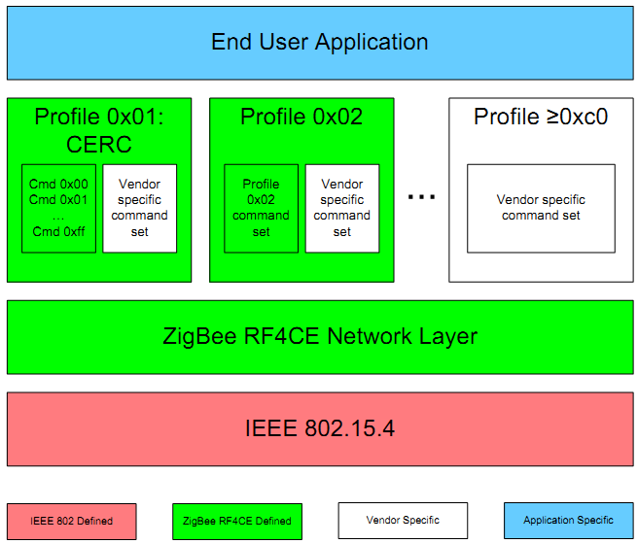
ZigBee

Slide 7
ZigBee profily
Smart Energy
Building Automation
Remote Control
Health Care
Home Automation
Input Device
Retail Services
Telecom Services
3D Sync

Slide 8
ZigBee profily
Smart Energy
Standard pro monitorování, řízení, informování a automatizaci dodávek a využití vody a energií
Building Automation
Bezpečné a spolehlivé mnitorování a řízení systémů komerčních budov
Náhrada BACnet
Building Automation Control
Drátová síť

Slide 9
ZigBee profily
Remote Control
Náhrada infračervené technologie pro dálkové ovládání přístrojů
Použití RF4CE standardu
Health Care
Bezpečné a spolehlivé minitorování a řízení nekritických nedůležitých služeb zdravotní péče
Zaměřeno na chronické nemoci, samostatnost stárnutí, péče o zdraví, relaxaci a fitness

Slide 10
ZigBee profily
Home Automation
Domácí automatizace
Inteligentní domácnost, ovládání spotřebičů, ovládání světel, životní prostředí, hospodaření s energií, bezpečnost (EZS, EPS)
Input Device
Vstupní zařízení
Ovládání myši, klávesnice, touchepad, ...
Zvětšení vzdálenosti pro ovládání
Určeno pro RF4CE

Slide 11
ZigBee profily
Retail Services
Nakupování
Sledování, kontrola a automatizace nákupu a doručování zboží
Řízení dodavatelských řetězců
Telecom Services
Služby s přidanou hodnotou, doručování informací, hry, služby podle umístění, mobilní platby, mobilní reklama, fakturace, řízení přístupu k mobilní kamceláři, sdílení dat v p2p sítích
Použití mobilních telefonů

Slide 12
ZigBee profily
3D Sync
Komunikace s 3DHD TV
3D brýle
Eliminace narušení obrazu při pohybu hlavy
Minimalizace rušení okolním světlem

